Slide 1
Uso de software livre no desenvolvimento de aplicativos Web

Slide 2
Web
É independente de sistema operacional, podendo assim ser executada em várias plataformas sem a necessidade de alteração de código
A Internet hoje já faz parte da vida da maioria das pessoas, estando assim familiarizados com os navegadores e interfaces HTML
Possui um bom suporte a multimídia, permitindo assim a possibilidade da utilização de sons, vídeos, etc.

Slide 3
Software Livre
"Software Livre" é uma questão de liberdade, não de preço. Para entender o conceito, você deve pensar em "liberdade de expressão", não em "cerveja grátis".
"Software livre" se refere à liberdade dos usuários executarem, copiarem, distribuírem, estudarem, modificarem e aperfeiçoarem o software.
Mais precisamente, ele se refere a quatro tipos de liberdade, para os usuários do software:

Slide 4
Software Livre
A liberdade de executar o programa, para qualquer propósito (liberdade no. 0)
A liberdade de estudar como o programa funciona, e adapta-lo para as suas necessidades (liberdade no. 1). Aceso ao código-fonte é um pré-requisito para esta liberdade.
A liberdade de redistribuir cópias de modo que você possa ajudar ao seu próximo (liberdade no. 2).
A liberdade de aperfeiçoar o programa, e liberar os seus aperfeiçoamentos, de modo que toda a comunidade se beneficie (liberdade no. 3). Acesso ao código-fonte é um pré-requisito para esta liberdade.

Slide 5
Estudo de Caso - Webmail
Um dos mais destacados usos das redes desde que as primeiras instalações foram feitas, tem sido o correio eletrônico.
Hoje em dia, o correio eletrônico é largamente usado para a comunicação em uma empresa. Ele permite que funcionários fisicamente distantes cooperem em projetos de grande complexidade.
Algumas empresas estimaram que o correio eletrônico melhorou sua produtividade em até 30 por cento [TAN 97]

Slide 6
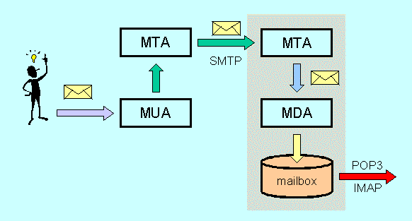
Trajeto do E-Mail

Slide 7
Envio de Mensagens - SMTP
O protocolo mais comumente utilizado é o SMTP, que significa Protocolo Simples de Transferência de Mensagens (Simple Mail Transfer Protocol) e é definido pelas RFC 788 E RFC 821.
O MTA usando SMTP normalmente se conecta diretamente com a máquina do destinatário, negociando a transferência da mensagem com o servidor SMTP da máquina remota.

Slide 8
Recebimento - Modos
O documento RCF-1733 define três diferentes paradigmas em relação ao acesso de mensagens armazenadas remotamete (mailboxes). São eles:
    · offline
    · online
    · desconectando (disconnected)

Slide 9
Recebimento - POP
POP (Post Office Protocol) foi originalmente definido pela RFC-918 de Outubro de 1984. Desde então passou por diversas revisões desde sua primeira versão. A versão atual é a 3 (POP3) e é descrita pela RFC-1725, sendo que uma nova revisão já está sendo estudada.
A função principal do POP é permitir que um usuário tenha acesso às suas mensagens de um servidor, mas não proporciona ferramentas para o tratamento destas remotamente, sendo que geralmente elas são movidas para a máquina local e apagadas do servidor

Slide 10
Recebimento - IMAP
O IMAP (Internet Message Access Protocol) foi definido pela RCF 2060 de 1996. Hoje em sua versão 4, IMAP apresenta algumas melhorias gerais em relação ao POP, primeiramente fornecendo um transporte de correio confiável, independente das condições de conexão e interrupção.
O IMAP traz o controle do e-mail, tanto no armazenamento quanto na busca, para o servidor. Os recursos extras, como a manipulação de flags de status(lido, n₧o lido,etc) tornam o IMAP uma solução muito atraente

Slide 11
WebMail
O WebMail consiste em um sistema voltado para o ambiente Web, onde é fornecido o serviço de recebimento e envio de mensagens através de endereços gratuitos e escolhidos pelos usuários.
Este software garante diversas vantagens para os usuários, principalmente para aqueles que não possuem uma máquina própria para armazenar suas mensagens ou que desejem possuir maior privacidade em relação à seus e-mails.

Slide 12
WebMail - Vantagens
Dentre as vantagens proporcionadas pode-se elencar algumas:
facilidade de uso, pois a interface é muito simples e de fácil aprendizado
possibilidade de centralizar suas mensagens em um só local, de onde podem ser acessadas de qualquer máquina que possua acesso à Internet.
imune ao famosos vírus de e-mail, tais como o Y Love You, por não executar qualquer tipo de macro, o que é o principal modo de contágio destes vírus.

Slide 13
WebMail - Vantagens
Em pesquisa feita com 309 empresas brasileiras sobre o uso e os custos da infra-estrutura para utilização do correio eletrônico concluiu-se que 40% delas gastam em média R$ 100,00 por usuário de e-mail; 36% gastam entre R$ 100 e R$ 500 e 10% gastam o valor de R$ 1000 por usuário [EMA 99].
De acordo com uma pesquisa feita pelo Yankee Group a terceirização da aplicação de correio eletrônico pode reduzir os custos da utilização deste recurso em até 40% [SAL 00].

Slide 14
Ferramentas
Sistema Operacional Linux
Devido a sua performance e confiabilidade o Linux é hoje considerado a melhor opção para serviços de rede. Vale citar que, como o projeto trabalha com protocolos e linguagens de programação de livre acesso, o software pode ser facilmente portado para outro sistema operacional

Slide 15
Ferramentas
Servidor Apache
O Apache é o servidor Web mais popular no mundo, sendo utilizado em cerca de 62% dos sites existentes. Sua popularidade deve-se principalmente à excelente performance, alto nível de customização, robustez e grande número de funcionalidades - além do suporte abrangente. Programa de código aberto, o Apache conta também com vasta documentação e recebe atualizações constantes, graças à sua ampla base de usuários e desenvolvedores.

Slide 16
Ferramentas
PHP 4
Linguagem script que é executada no lado do servidor.
Foi escolhida devido a sua similaridade com C++,acesso a banco de dados e protocolos de e-mail.
A versão utilizada foi a 4.02 sendo a mais atual no momento do desenvolvimento, com vários erros corrigidos e o advento do gerenciamento de sessões mais estável.

Slide 17
Ferramentas
Banco de Dados MySQL
Banco de dados de grande rapidez e estabilidade.
Foi utilizada a versão 3.22.32. Esta versão do banco não possui o gerenciamento de transações e de chaves referenciais, mas como a complexidade do banco de dados envolvido no projeto não é muito grande, não houve problemas em relação à ausência destes recursos.

Slide 18
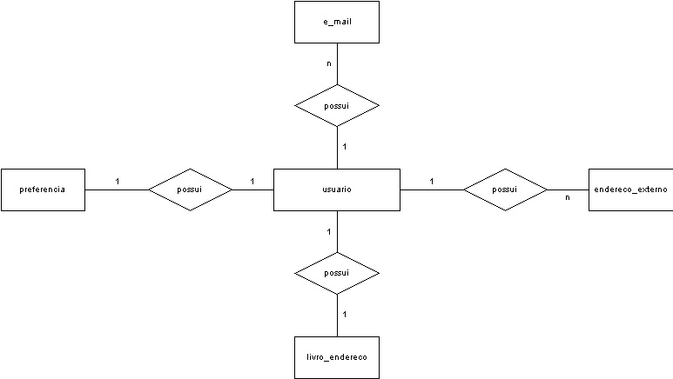
Protótipo - ER

Slide 19
Protótipo - Classes
A utilização das teorias da Orientação a Objeto tem se tornado atualmente uma prática muito comum em projetos utilizando-se PHP.
No projeto do protótipo do WebMail foram utilizadas
algumas destas teorias, principalmente a abstração.
Foram desenvolvidas duas classes :
Classe DB : É uma classe para a conexão com o banco de
dados.
Classe MAIL : É uma classe desenvolvida para a conexão
com os serviços de recebimento de mensagem.

Slide 20
Protótipo - Seguran⬅a
As senhas dos usuários são criptografadas
A conexão com o banco de dados MySQL, somente pode ser feita por meio do WebMail ou localmente.
Durante a conexão do usuário com a interface do WebMail, seus dados como o username e a senha são armazenados temporariamente utilizando-se os recursos de gerenciamento de sessões da linguagem PHP

Slide 21
Conclusões
O uso de uma aplicação de WebMail pode ser útil tanto para os usuários finais como para os administradores de redes
Outra conclusão foi o fato das empresas que tenham interesse em terceirizar a aplica₤₧o de e-mail. Assim todo o gerenciamento das mensagens pode ser passado para uma outra empresa sem maiores problemas.
O desenvolvimento de software voltado ao ambiente WWW é uma grande tendência.

Slide 22
OSDN
Freshmeat - http://freshmeat.net
Slashdot - http://slashdot.org
Sourceforge - http://sourceforge.net
Thinkgeek - http://thinkgeek.com
Linux.com - http://www.linux.com
Themes.org - http://www.themes.org

Slide 23
Contato
Página de demonstração do WebMail
http://200.135.240.25/demo/
Página do projeto WAPP – WebAPPlications
http://sourceforge.net/projects/wapp/
Lista de Discussão do Projeto
wapp-br@egroups.com
Elton Luís Minetto
minetto@cco.matrix.com.br
elm@otro.com.br

